Slide 1

School subjects
Maria Barbosa 6ºF

Slide 2

Portuguese (português)

Slide 3
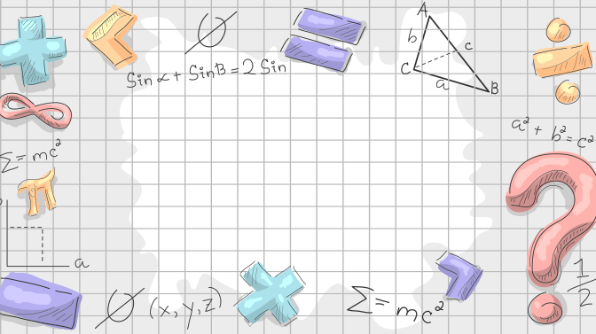
Maths (matemática)

Slide 4

History (história)

Slide 5

Geography (geografia)

Slide 6

Science (ciências)

Slide 7

Music (música)

Slide 8

PE (educação fisíca)

Slide 9
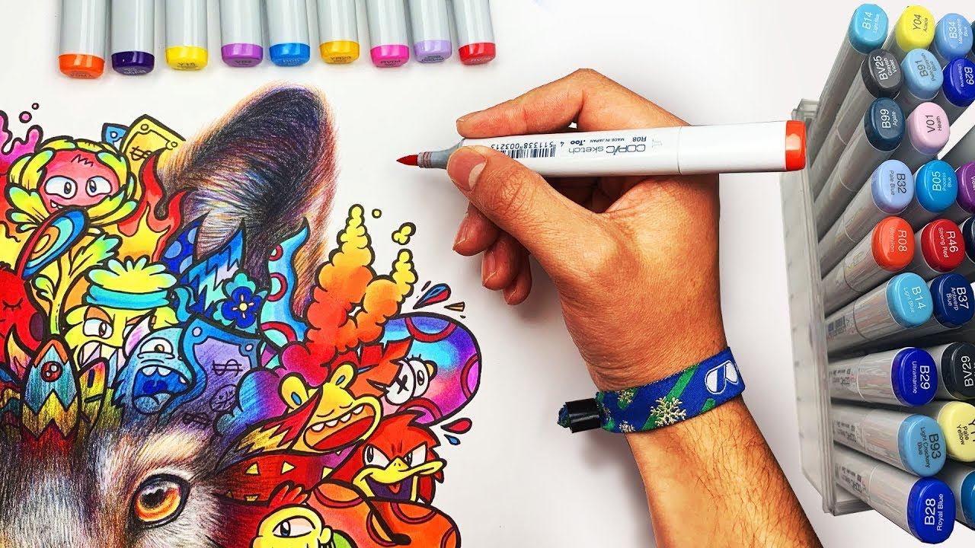
Art (educação visual)

Slide 10

Religious Education (moral)

Slide 11

ICT (tic)

Slide 12

English (inglês)

Slide 13
Monday | Tuesday | Wedsenay | Thursday | Friday
Portuguese | PE | Science | - | Music
Portuguese | English | Science | ICT | Music
Maths | Art | Maths | Maths | Portuguese
Maths | Art | Portuguese | Maths | Portuguese
Science | Science | Art | English | PE
Science | Science | Art | English | PE

